Slide 1

Oppimisympäristöt varhaiskasvatuksessa
VAPE25
KEVÄT 2026

Slide 2
MITÄ OPPIMISYMPÄRISTÖ TARKOITTAA?

Slide 3
Mitä oppimisympäristö tarkoittaa?
Oppimisympäristö sisältää tilat, välineet, toimintatavat ja vuorovaikutuksen, jotka tukevat lasten:
kehitystä
oppimista
hyvinvointia
vuorovaikutustaitoja
Oppimisympäristö ei ole vain tila, vaan kokonainen pedagoginen kokonaisuus.

Slide 4
Millainen on hyvä oppimisympäristö?

Slide 5
Hyvän oppimisympäristön perusperiaatteet
Oppimisympäristö on:
kehittävä ja oppimista tukeva
turvallinen ja terveellinen
esteetön ja kaikkien saavutettavissa
inklusiivinen eli kaikki lapset voivat osallistua
viihtyisä, ekologinen ja ergonominen
joustava ja muunneltava
Tilojen valaistus, akustiikka, sisäilma ja siisteys ovat osa laadukasta oppimisympäristöä.

Slide 6
Oppimisympäristön kolme ulottuvuutta
Fyysinen ympäristö
tilat leikkiin, liikkumiseen, tutkimiseen, luovuuteen ja lepäämiseen
lasten töitä ja ideoita näkyvillä
monipuoliset ja turvalliset leikki- ja toimintavälineet
luonto, piha ja rakennetut ympäristöt osana arkea
teknologian käyttö tarkoituksenmukaista
Psyykkinen ympäristö
rauhallinen, turvallinen ja myönteinen ilmapiiri
tunteet hyväksytään ja niitä opetellaan säätelemään
aikuinen toimii sensitiivisesti ja kannustavasti
lapsi saa kysyä, ihmetellä ja oppia omassa tahdissaan

Slide 7
Oppimisympäristön kolme ulottuvuutta
Sosiaalinen ympäristö
kaikki saavat osallistua ja tulla kuulluksi
toimitaan joustavissa ryhmissä
yhteiset säännöt ja toimintatavat
kunnioittava vuorovaikutus
monialainen yhteistyö tukee lapsen kasvua (esim. erityisopettaja, terapeutit, perheet)
Tavoite: Lapsi oppii vuorovaikutusta, yhdessä toimimista ja sosiaalisia taitoja.
Oppimisympäristön tavoiteet:
Lapsi voi tutkia, kokeilla ja toimia omalla kehitystasollaan.
Lapsi kokee olevansa hyväksytty ja tärkeä.
Lapsi oppii vuorovaikutusta, yhdessä toimimista ja sosiaalisia taitoja.

Slide 8
Oppimisympäristön pedagoginen merkitys
Oppimisympäristö edistää ja tukee
uteliaisuutta
leikkiä
fyysistä aktiivisuutta ja motorisia taitoja
kielellistä ja kulttuurista moninaisuutta
taiteellista ilmaisua
tutkimista ja kokeilemista

Slide 9
Miten teknologia ja digitaaliset välineet näkyvät oppimisympäristöissä?

Slide 10
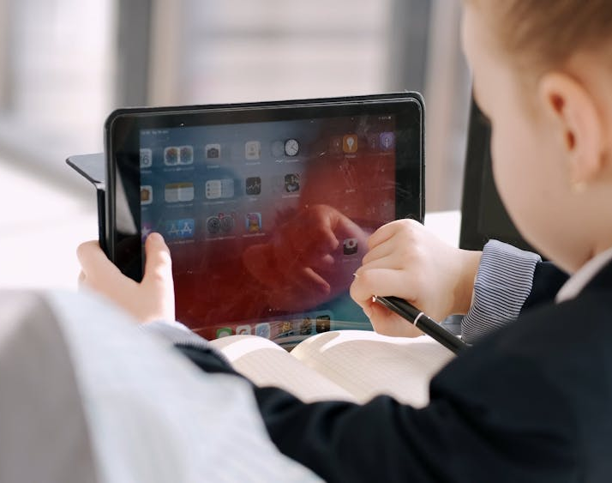
Teknologia osana oppimisympäristöä
käytetään suunnitellusti ja tarkoituksenmukaisesti, pedagogisesti
digitaalisten välineiden avulla tuetaan oppimista
lasten omien laitteiden käyttö sovitaan huoltajien kanssa
Uudet lukutaidot - Varhaiskasvatuksen Digipolku Liedossa
https://www.youtube.com/watch?v=YZgw52vpYns&t=18s

Slide 11
Mitä oppimisympäristöjä on päiväkodin porttien ulkopuolella?

Slide 12
Oppimisympäristöä päiväkodin porttien ulkopuolella
kirjasto
museot
kulttuuritapahtumat
luontokohteet
vanhempien työpaikat
virtuaaliset vierailut ovat osa nykypäivän varhaiskasvatusta

Slide 13
Oppimisympäristö ja yhdenvertaisuus
Hyvä oppimisympäristö…
on monipuolinen sisällöltään, materiaaleiltaan ja mahdollisuuksiltaan
tukee sukupuolten tasa-arvoa
purkaa stereotypioita esim. leikit, värit ja välineet kaikille
on kaikkien saavutettava
huomioi kieli- ja kulttuuritaustat

Slide 14
Suunnittele ja ideoi: piirrä tai kirjoita
Millainen on hyvä oppimisympäristö?
Nyt pääset suunnittelemaan –piirrä ja/tai kirjoita oma näkemyksesi parhaasta mahdollisesta innostavasta, turvallisesta ja moninaisuutta tukevasta oppimisympäristöstä varhaiskasvatusikäisille lapsille.
Muista kuvata kolmitasoisesti: fyysinen, psyykkinen ja sosiaalinen

